Slide 1


Slide 2






Slide 3


Slide 4

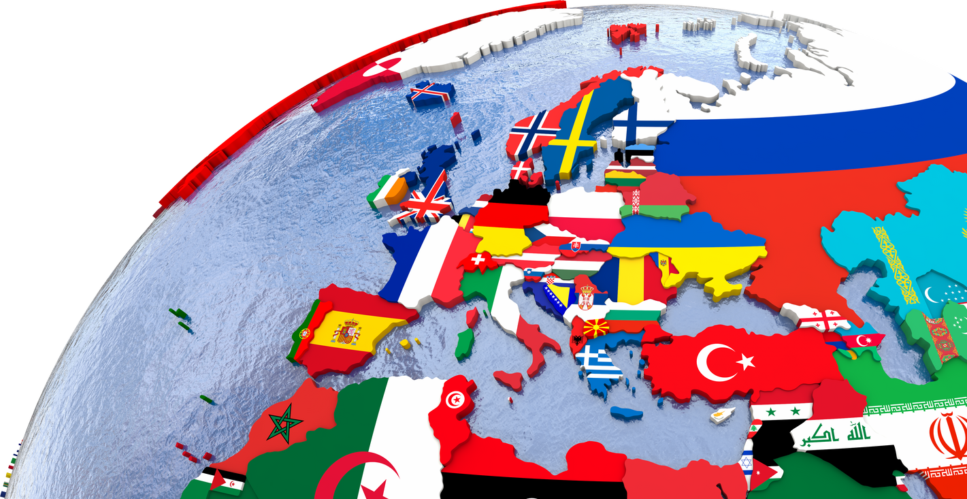
Kể tên các châu lục trên thế giới mà em biết.

Slide 5



Slide 6


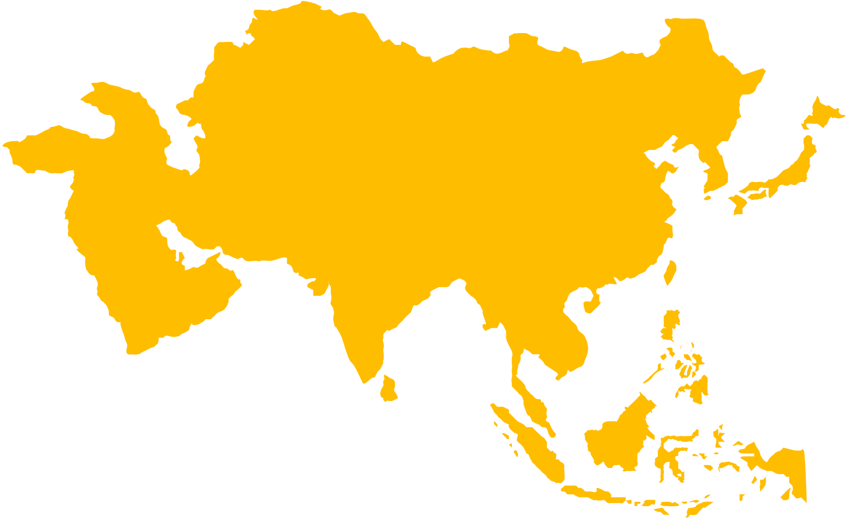


Đọc thông tin, sử dụng quả địa cầu và quan sát hình 2, em hãy:
Kể tên và xác định vị trí của một số dãy núi, cao nguyên, đồng bằng lớn của khu vực
Nêu một số đặc điểm tự nhiên nổi bật của châu lục.

Slide 7

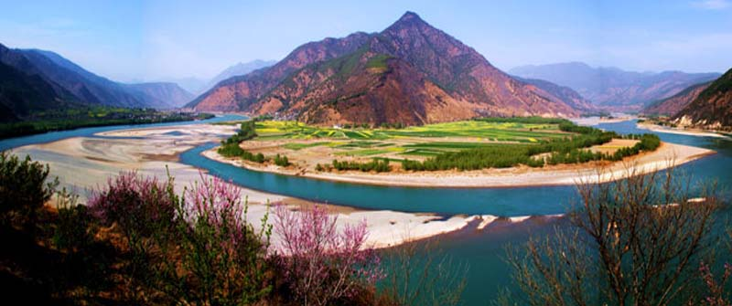
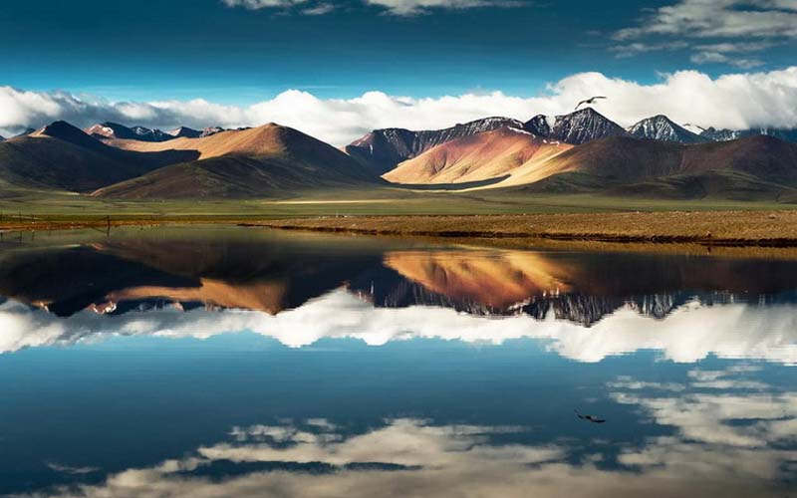
+ Địa hình đa dạng bao gồm núi, cao nguyên (chiếm ¾ diện tích châu lục) và các đồng bằng châu thổ rộng lớn.

Slide 8
+ Có đủ các khí hậu (xích đạo, nhiệt đới, ôn đới, hàn đới)
+ Có nhiều hệ thống sông lớn (Hoàng Hà, Trường Giang, Ấn-Hằng, Mê Công,…) và các hồ lớn (Ca-xpi, Bai-can, A-ran,…)
+ Thiên nhiên phân hoá đa dạng.

Slide 9
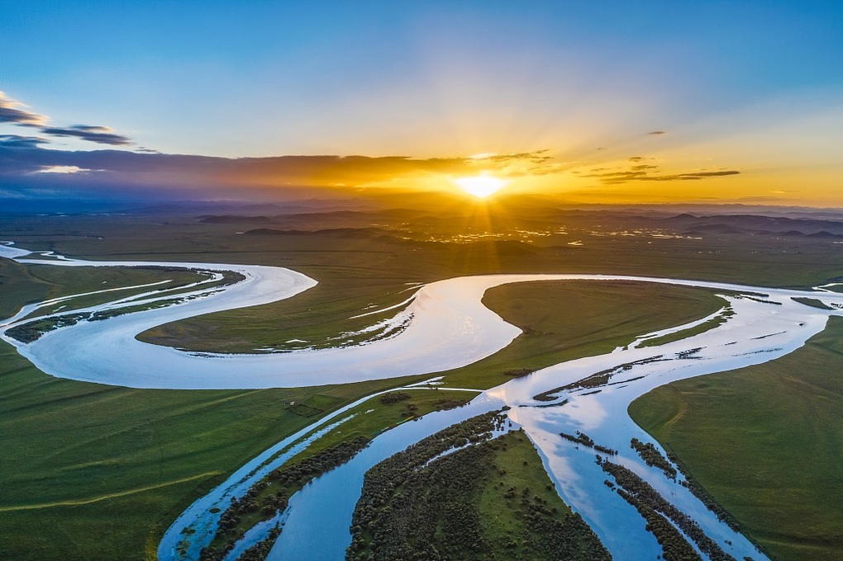
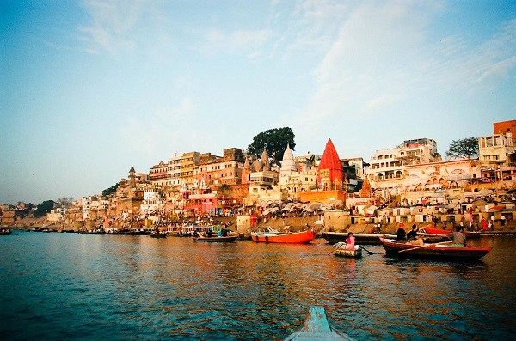
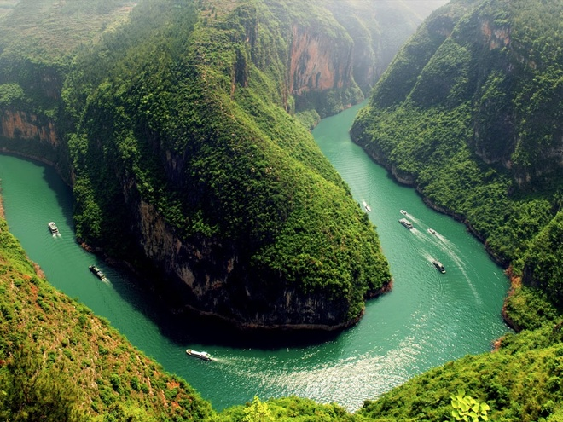
Sông Hoàng Hà
Sông Hằng
Sông Trường Giang

Slide 10
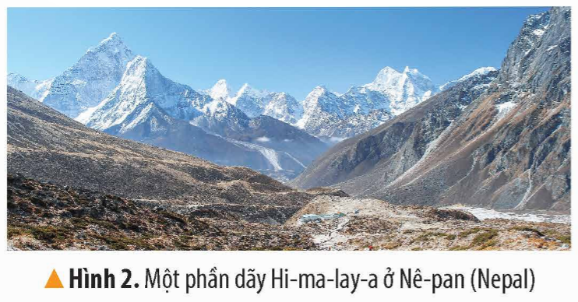
Em có biết?
Đỉnh Ê-vơ-rét (Everest) có độ cao 8 848 m thuộc dãy Hi-ma-lay-a (Himalaya) là đỉnh núi cao nhất thế giới.

Slide 11
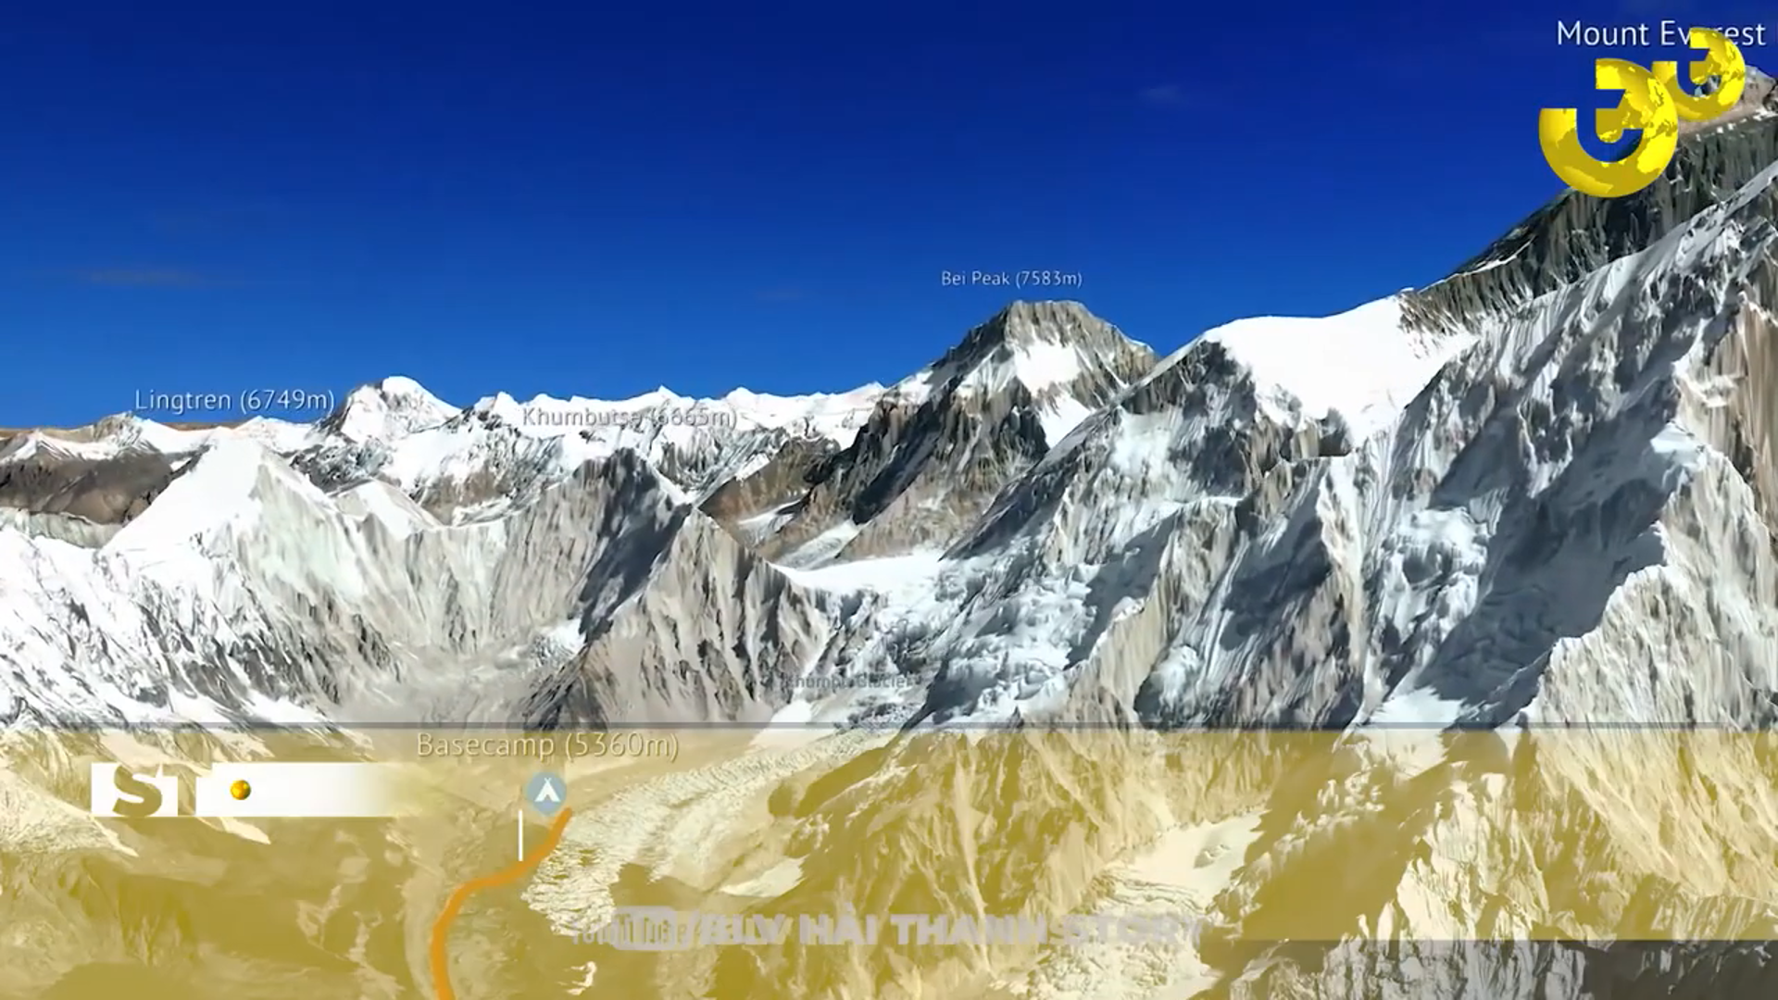

Slide 12
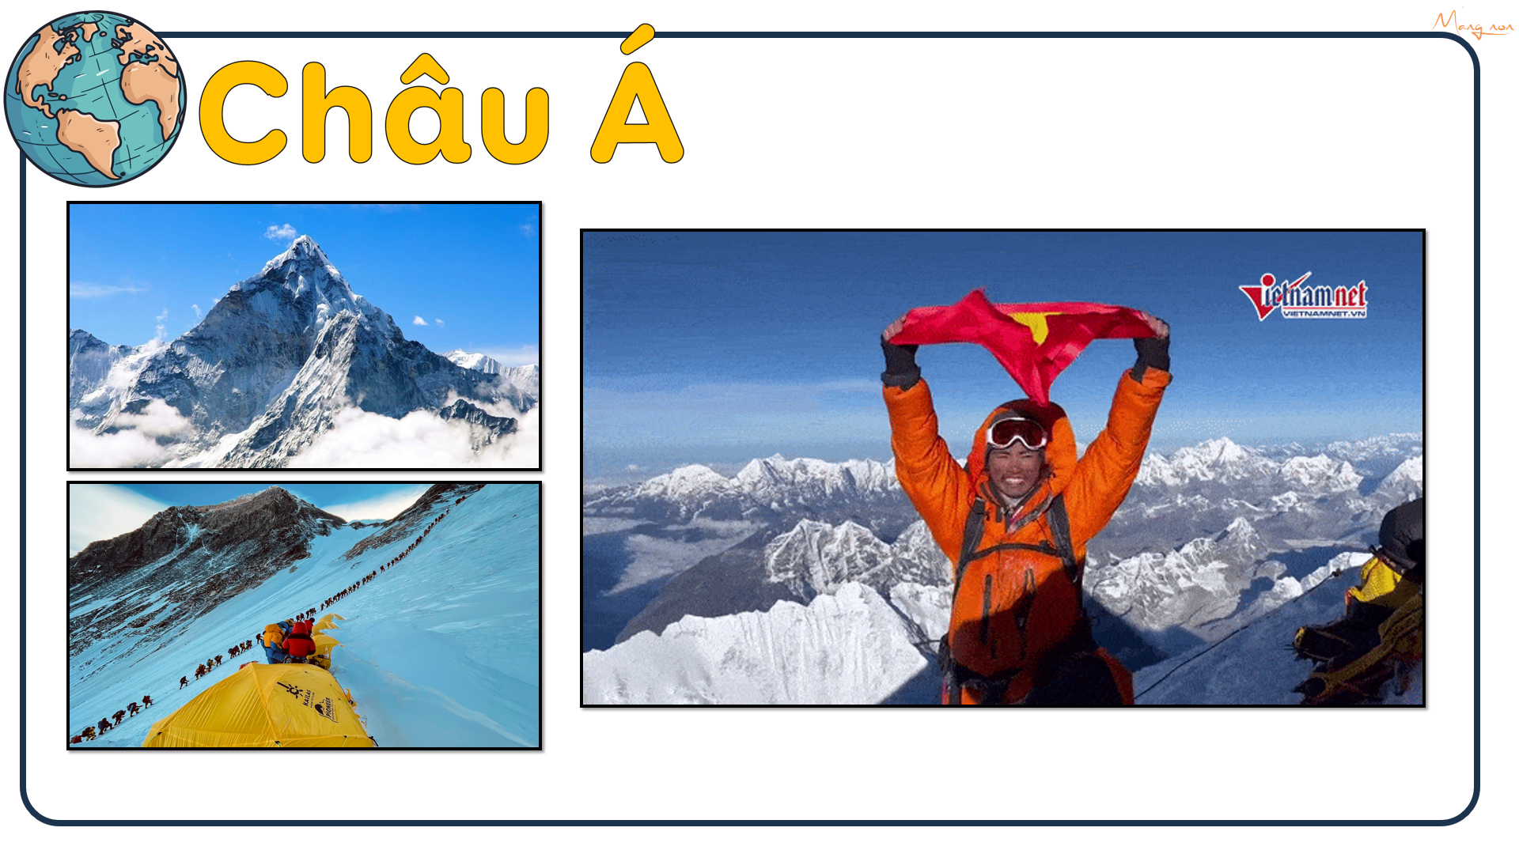

Slide 14
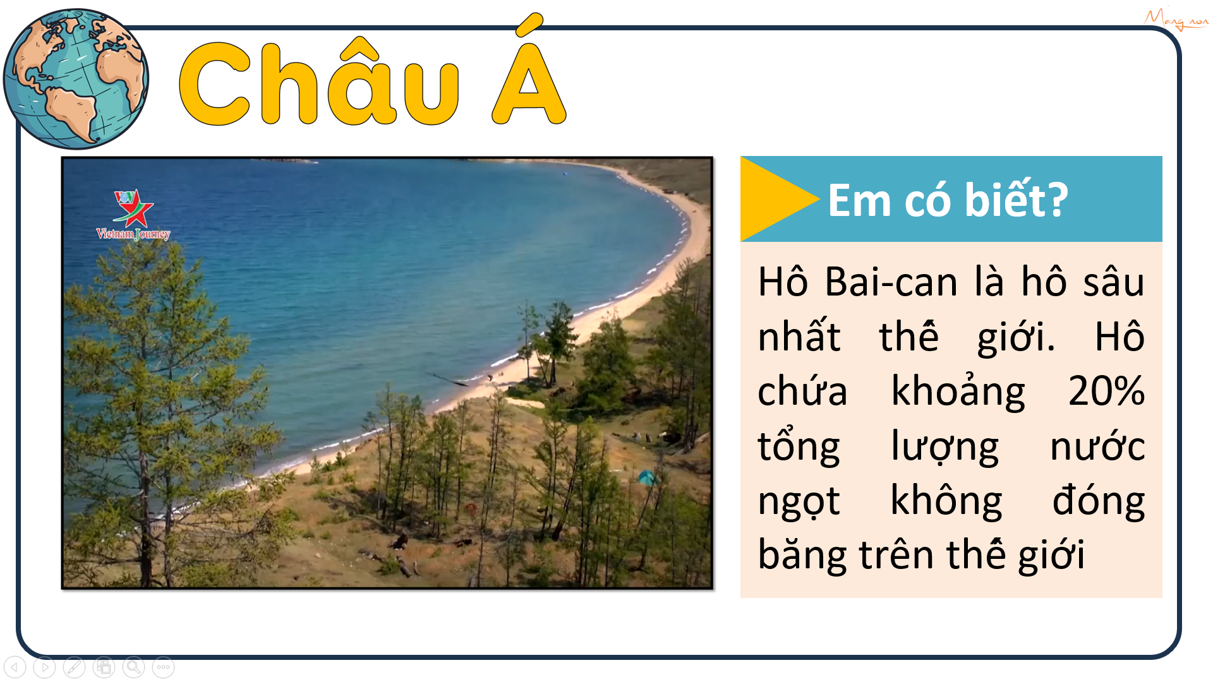

Slide 15


Slide 16
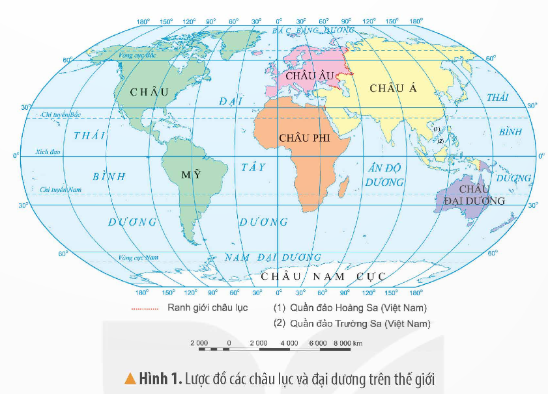
Xác định vị trí của châu Âu trên lược đồ
Hình 1. Lược đồ các châu lục và đại dương trên thế giới

Slide 17

- Thảo luận cặp đôi, đọc thông tin, sử dụng quả Địa Cầu và quan sát các hình 3, 4 để thực hiện nhiệm vụ:
+ Nêu một số đặc điểm tự nhiên nổi bật của châu Âu.
+ Kể tên và xác định vị trí của một số đãy núi, đông bằng và sông lớn của châu Âu trên quả Địa Cầu.

Slide 18
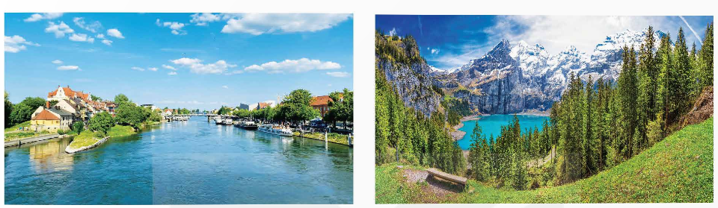
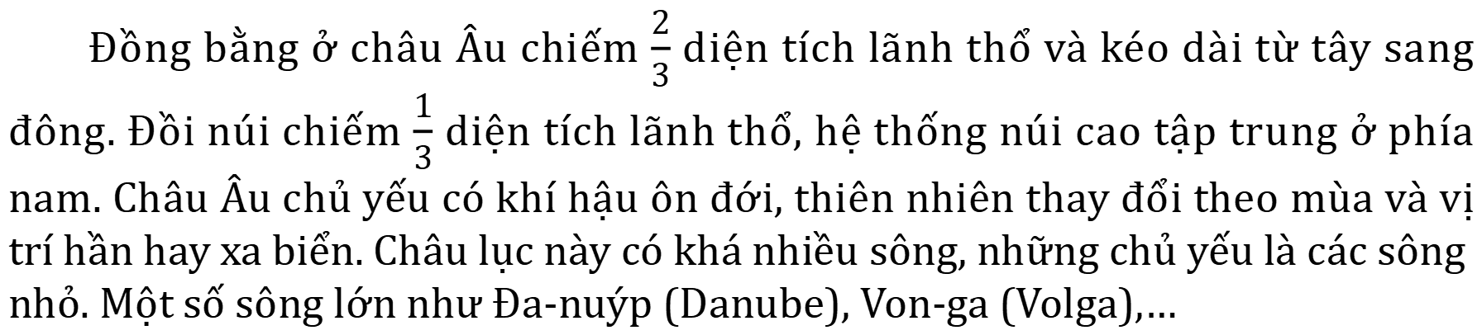
Đồng bằng ở châu Âu chiếm $\frac{2}{3}$ diện tích lãnh thổ và kéo dài từ tây sang đông. Đồi núi chiếm $\frac{1}{3}$ diện tích lãnh thổ, hệ thống núi cao tập trung ở phía nam. Châu Âu chủ yếu có khí hậu ôn đới, thiên nhiên thay đổi theo mùa và vị trí hần hay xa biển. Châu lục này có khá nhiều sông, những chủ yếu là các sông nhỏ. Một số sông lớn như Đa-nuýp (Danube), Von-ga (Volga),…
Hình 3. Sông Đa-nuýp đoạn chảy qua Đức
Hình 4. Một phần dãy An-pơ (Alps) ở Thụy Sỹ

Slide 19


Slide 20


Đồng bằng ở châu Âu chiếm $\frac{2}{3}$ diện tích lãnh thổ và kéo dài từ tây sang đông. Đồi núi chiếm $\frac{1}{3}$ diện tích lãnh thổ, hệ thống núi cao tập trung ở phía nam.
Châu Âu chủ yếu có khí hậu ôn đới, thiên nhiên thay đổi theo mùa và vị trí hần hay xa biển.
Có khá nhiều sông, nhưng chủ yếu là các sông nhỏ.

Slide 21

Một số đồng bằng lớn ở châu Âu: đồng bằng Bắc Âu, đồng bằng Đông Âu,…
Một số dãy núi lớn ở châu Âu: Xcan-đi-na-vi, U-ran, An-pơ,… Trong đó, An-pơ là dãy núi lớn nhất và dài nhất châu Âu; dãy U-ran là ranh giới tự nhiên giữa châu Âu và châu Á.
Sông Von-ga là sông dài nhất và nhiều nước nhất châu Âu, sông Đa-nuýp là con sông dài thứ hai châu Âu.

Slide 22

Kể tên và xác định vị trí của một số đãy núi, đông bằng và sông lớn của châu Âu trên quả Địa Cầu

Slide 23


Slide 24
- Làm việc nhóm đôi, đọc thông tin, sử dụng quả Địa Cầu và quan sát các hình 5, 6 để thực hiện yêu cầu:
+ Nêu một số đặc điểm tự nhiên nổi bật của châu Phi.
+ Kể tên và xác định vị trí của một số sơn nguyên, hoang mạc, sông và hồ lớn của châu Phí trên quả Địa Cầu.

Slide 25
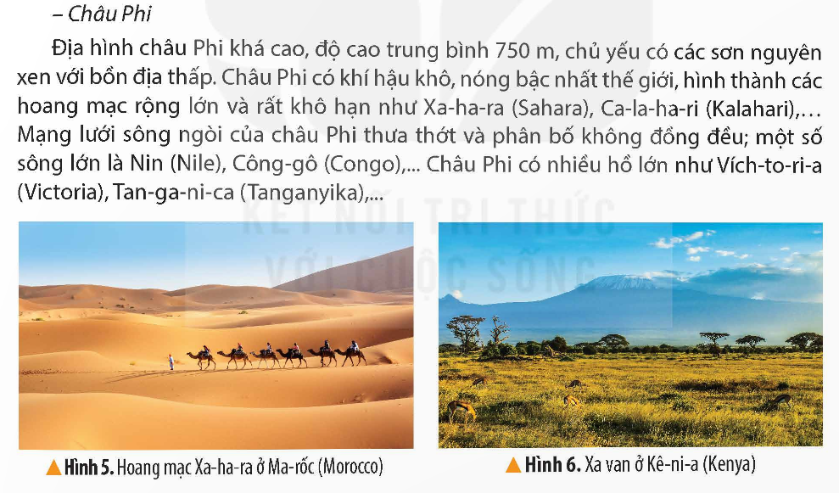
  Địa hình châu Phi khá cao, độ cao trung bình 750 m, chủ yếu có các sơn nguyên xen với bổn địa thấp. Châu Phi có khí hậu khô, nóng bậc nhất thế giới, hình thành các hoang mạc rộng lớn và khô hạn như Xa-ha-ra (Sahara), Ca-la-ha-ri (Kalahari),… Mạng lưới sông ngòi của châu Phi thưa thớt và phân bố không đồng đều; một số sông lớn là Nin (Nile), Công-gô (Congo),… Châu Phi có nhiều hồ lớn như Vich-to-ri-a (Victoria), Tan-ga-ni-ca (Tanganyka),…
Hình 5. Hoang mạc Xa-ha-ra ở Ma-rốc (Morocco)
Hình 6. Xa van ở Kê-ni-a (Kenya)

Slide 27
+ Địa hình châu Phi khá cao, độ cao trung bình 750 m, chủ yếu có các sơn nguyên xen với bổn địa thấp.
+ Châu Phi có khí hậu khô, nóng bậc nhất thế giới, hình thành các hoang mạc rộng lớn và khô hạn như Xa-ha-ra (Sahara), Ca-la-ha-ri (Kalahari),…
+ Mạng lưới sông ngòi của châu Phi thưa thớt và phân bố không đồng đều; một số sông lớn là Nin (Nile), Công-gô (Congo),… Châu Phi có nhiều hồ lớn như Vich-to-ri-a (Victoria), Tan-ga-ni-ca (Tanganyka),…

Slide 28
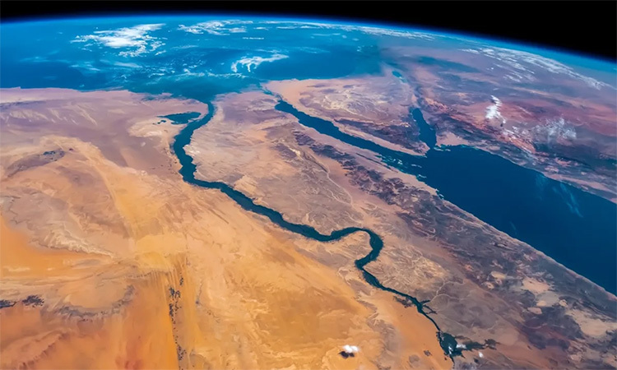
Ki-li-man-gia-rô (5 895 m) là núi cao nhất châu Phi.
Sông Nin ở châu Phi là sông dài nhất thế giới. Đây là dòng sông duy nhất chảy qua hoang mạc Xa-ha-ra.

Slide 29
Kể tên và xác định vị trí của một số sơn nguyên, hoang mạc, sông và hồ lớn của châu Phí trên quả Địa Cầu.

Slide 30


Slide 31


